Slide 1
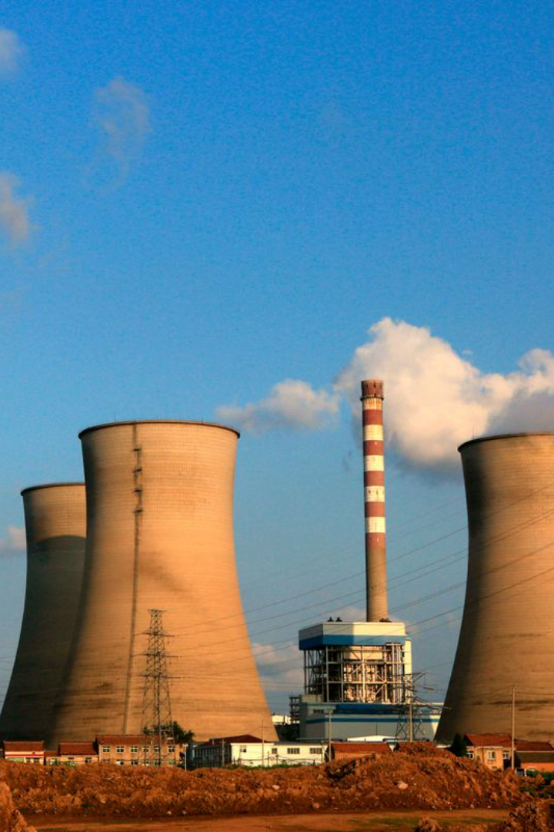
newUROKI.net
"Профессия: энергетик" - профориентационный урок "Россия – мои горизонты"
Добро пожаловать на профориентационный урок "Профессия: энергетик"! Этот урок познакомит вас с ролью энергетика в современном обществе и откроет новые перспективы для вашего будущего.
Презентация профориентационного урока по теме: «Тема 15. Профориентационное занятие "Россия мощная (энергетика): узнаю о профессиях и достижениях в сфере топливно-энергетического комплекса (ТЭК)" - четверг, 14.12.2023 (14 декабря 2023 года)»
"Профессия: энергетик" - профориентационный урок "Россия – мои горизонты"
«Новые УРОКИ» newUROKI.net
Всё для учителя – всё бесплатно!

Slide 2
newUROKI.net
История профессии: энергетика
1
Открытие электричества
Узнайте, каким образом открытие электричества стало отправной точкой для развития энергетики.
Переход к ископаемым видам топлива
2
Исследуйте переход энергетики к использованию ископаемых видов топлива и его исторические последствия.
3
Развитие возобновляемых источников энергии
Узнайте о современных технологиях возобновляемых источников энергии и их вкладе в развитие профессии энергетика.

Slide 3
newUROKI.net
Значение труда в современном обществе
Экономическое развитие
Обеспечение комфорта
Узнайте, как труд энергетиков способствует экономическому развитию страны и обеспечению ее потребностей в электроэнергии.
Узнайте, как работа энергетиков позволяет обеспечить комфортные условия жизни, освещение и поддержание тепла в домах и организациях.
Экологическая устойчивость
Исследуйте, как энергетика разрабатывает и внедряет экологически устойчивые технологии для сохранения природных ресурсов.

Slide 4
newUROKI.net
Плюсы и минусы работы в энергетике
Плюсы
Минусы
Стабильная зарплата
Высокая ответственность
Возможность карьерного роста
Нестабильные рабочие графики
Важная роль в развитии общества
Физическая и психологическая нагрузка

Slide 5
newUROKI.net
Мифы о профессии энергетика
Энергетики работают только с опасными веществами
Работа в энергетике - это только тяжелый физический труд
Энергетики работают только в сильно загрязненных и шумных условиях
Работа энергетика - это однообразие и рутинные задачи

Slide 6
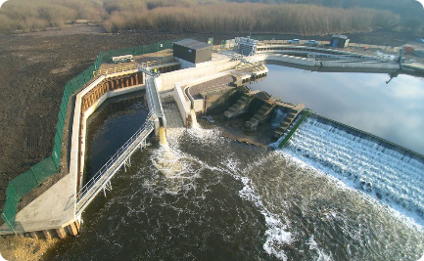
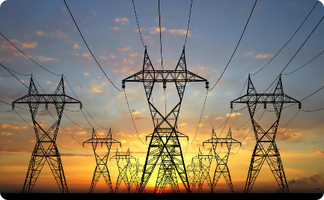
newUROKI.net
Специальности в энергетической отрасли
Гидроэнергетика
Солнечная энергетика
Распределение энергии
Исследуйте специализацию в гидроэнергетике и узнайте, какие возможности она предоставляет.
Узнайте о перспективах работы в сфере солнечной энергетики и ее важности для экологической устойчивости.
Исследуйте работу по распределению энергии и обеспечению электросетей надежным электропитанием.

Slide 7
newUROKI.net
Специализации и отрасли в энергетике
Ядерная энергетика
Теплоэнергетика
Альтернативные источники энергии
Узнайте о работе в ядерной энергетике и ее важности для обеспечения электроэнергией миллионов людей.
Исследуйте специализацию теплоэнергетики и ее влияние на отопление и подачу горячей воды в домах и предприятиях.
Узнайте о возможностях работы с альтернативными источниками энергии и их потенциале для сокращения выбросов парниковых газов.

